Slide 1










Slide 2





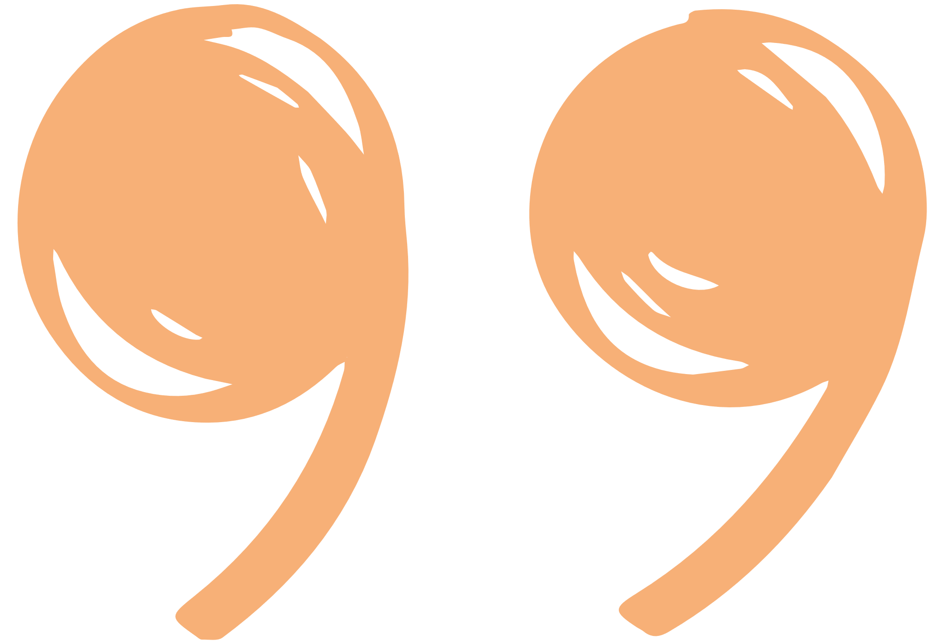

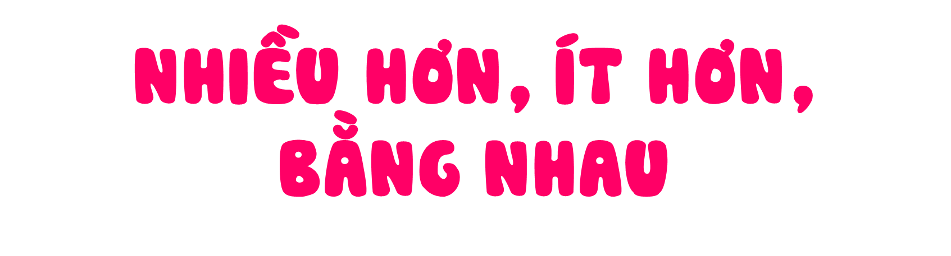

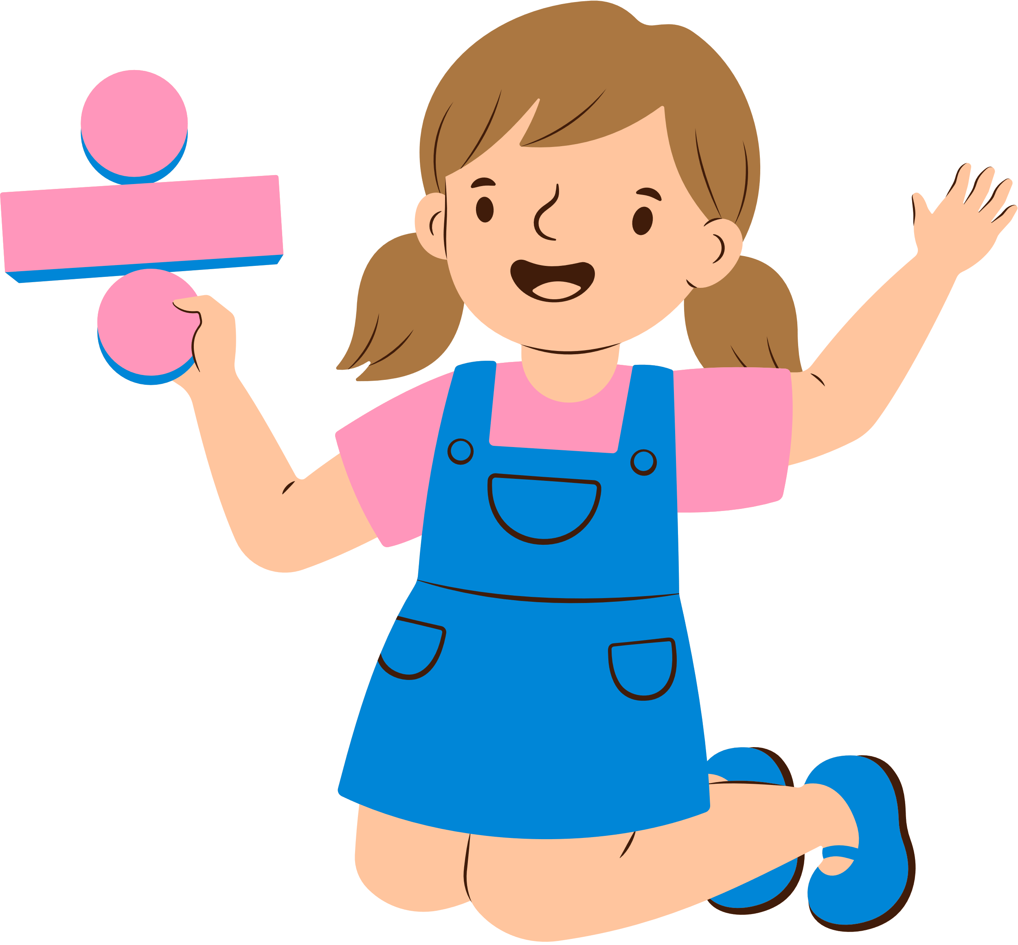


Slide 3






Slide 4

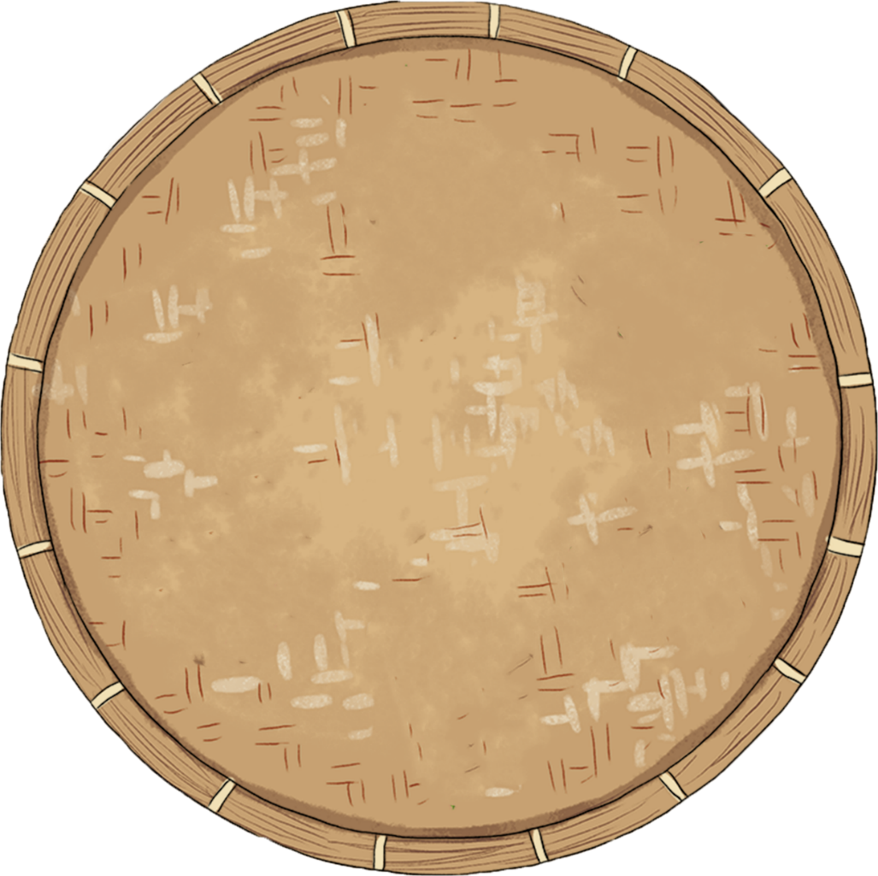


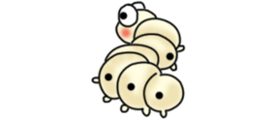



1. Câu nào đúng
A.
Số tằm nhiều hơn số lá.
B.
Số lá nhiều hơn số tằm.
Notes:
Bấm vào đáp án đúng

Slide 5
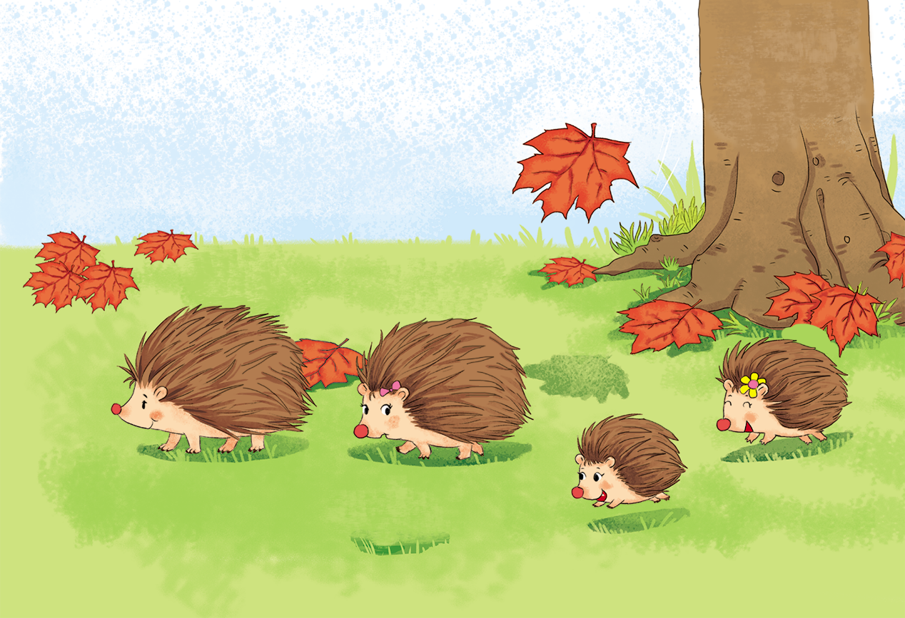







2. Số nấm nhiều hơn hay số nhím nhiều hơn?
A.
Số nấm nhiều hơn số nhím.
B.
Số nấm ít hơn số nhím.

Slide 6

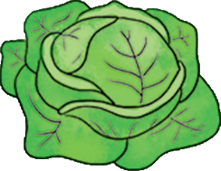
3. Chọn câu trả lời đúng
Cho thêm cà rốt để
a) Số cà rốt bằng số bắp cải
A.
B.
Notes:
BẤM VÀO ĐÁP ÁN ĐÚNG

Slide 7
3. Chọn câu trả lời đúng
Cho thêm cà rốt để
a) Số cà rốt nhiều hơn số bắp cải
A.
B.

Slide 8
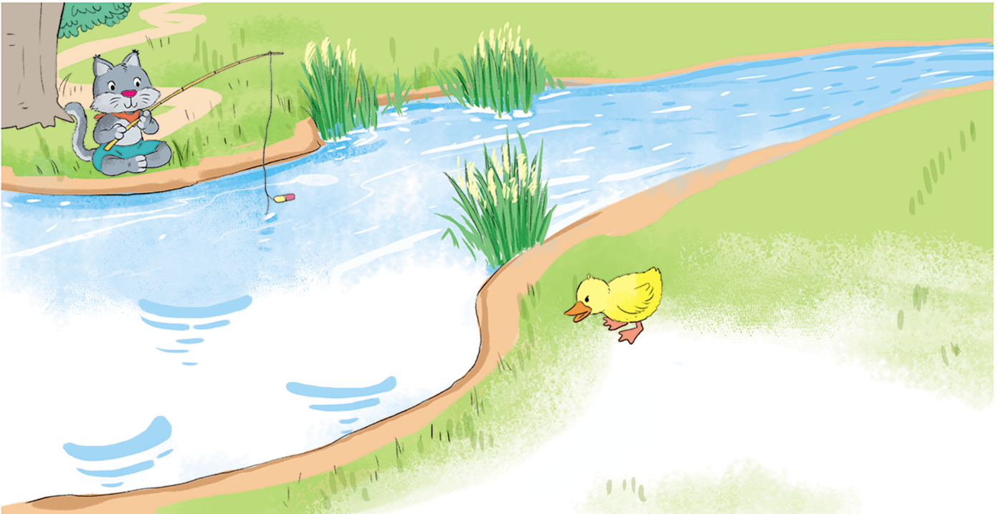


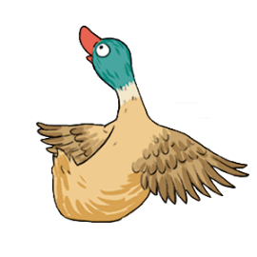
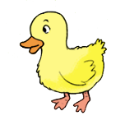
4. Câu nào đúng?
A.
Số vịt dưới nước nhiều hơn số vịt trên bờ.
B.
Số vịt trên bờ ít hơn số mèo.
C.
Số mèo bằng số vịt.

Slide 9


Slide 10










TOÁN

